Slide 1

Annual project scanning tool

Slide 2
OUR TEAM
Yuval Kadosh
Yosef Farag
Matan Alter
315407221
סטודנטית שנה שלישית למדעי המחשב
209139708
סטודנט שנה שלישית למדעי המחשב
209490291
סטודנט שנה שלישית למדעי המחשב

Slide 3
Background
בכלל הארגונים היום קיימים סיכונים לפגיעה בהן באמצעות פריצות ומציאת חולשות בתשתית וגם באפליקציות, הכלי סריקה הייעודי שלנו נועד לספק פתרון.
הכלי יסרוק מערכות בצורה תשתיתית ואפליקטיבית על מנת לספק ממצאים לגבי סיכונים במערכות, הוא באופן אוטומטי ימצא חולשות באתר ופורטים פתוחים באתרים עליהם הורץ, דבר היכול לחסוך המון עוגמת נפש, כסף ומאמץ שיכול להיגרם מניצול של הפגיעות על ידי תוקף.

Slide 4
PROBLEM VS. SOLUTION
Problem
Solution
עם ההתקדמות של העולם שלנו אל עבר טכנולוגיות חדשות, חכמות וממוחשבות, חלה עלייה גדולה בניסיון של חדירות לארגונים ועסקים גדולים ברחבי העולם.
לרוב ניסיונות אלו מתבצעים למטרות סחיטה ואיומים.
יצירת כלי ייעודי המשמש למציאת הנקודות הרגישות באתרי האינטרנט של עסקים בכל נושא הקשור לאבטחת מידע על מנת להגן עליהם.

Slide 5
Software Description
המערכת מבוססת על גבי אתר WEB כאשר המסך הראשי של המערכת הוא גם המסך הראשון שבו המשתמש יצטרך לבצע את הפעולה הראשונה ולהכניס את כתובת הURL של האתר אותו הוא רוצה לבדוק. לאחר מכן המערכת תבצע סריקות אפליקטיביות ותשתיתיות על האתר שסיפק המשתמש ובכך תגלה עד כמה האתר פגיע וחשוף לפגיעות סיבר ואבטחת מידע.
המערכת מתממשקת עם הכלים OWASPZAP ועם NMAP.
המערכת מתבססת על שפות תכנות כגון HTML CSS, JS ו Python.

Slide 6
OUR PARTNERS
הלקוחות הפוטנציאליים של כלי הסריקה שלנו יכולים להיות אנשים פרטיים, עסקים קטנים, כל חברה או ארגון אשר מספקת אתר WEBעבור לקוחותיה, ורוצה להיות בטוחה שהאתר מוגן מפני מתקפות סייבר ושפרטי הלקוחות שלה מוגנים.
כלומר, המערכת פונה לגופים הבאים :
עסקים קטנים
בלוגרים
אנשים פרטיים
עסקי קמעונאות
אתרי בגדים ועוד...

Slide 7

Diagrams
ממשק WEB
מודול סריקה
אתר צד שרת
ממשק כלי סריקה אפליקטיבי
owaspzap
מנהל סריקה
אתר צד לקוח
ממשק כלי סריקה תשתיתי
Nmap

Slide 8
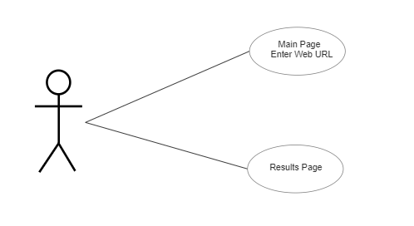
Diagrams

Slide 9
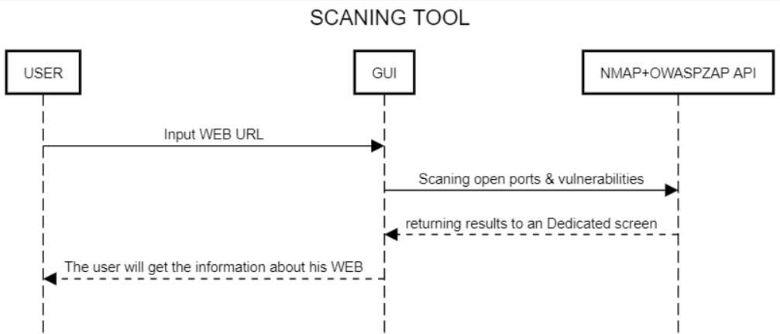
Diagrams

Slide 10

תוצרי הפרויקט

Slide 11
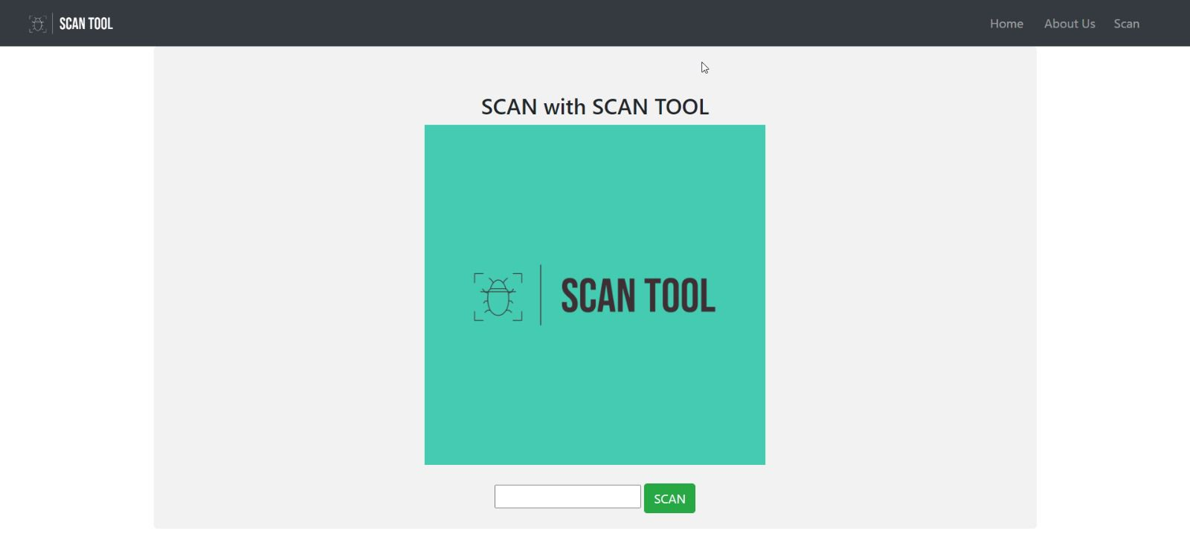
Input Screen
מסך הבית של המערכת, כאן המשתמש יכניס את כתובת האתר שברצונו לסרוק.

Slide 12
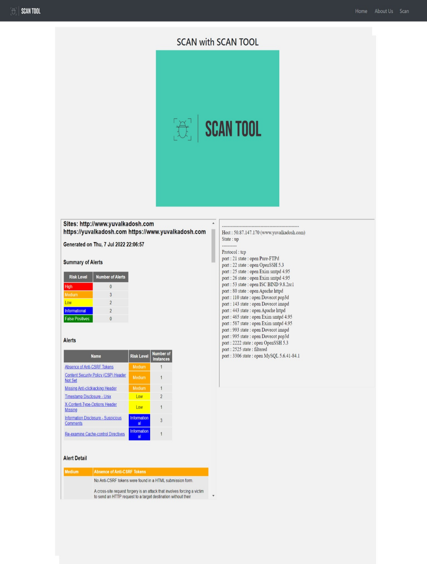
Output Screen
מסך הפלט של המערכת, כאן המשתמש יוכל לצפות בתוצאות הסריקה.

Slide 13
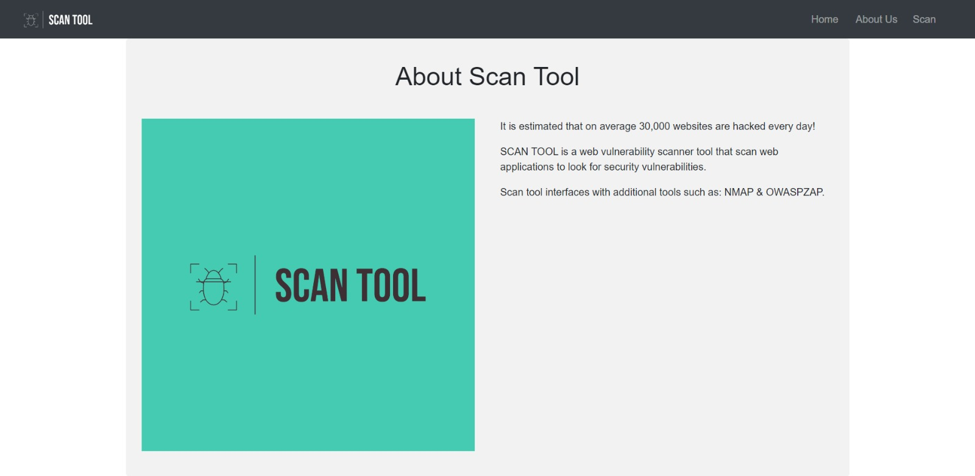
About Screen
מסך מידע על המערכת, נותן מידע ראשוני על המערכת.

